Slide 1
新团员入团培训
汇报人
好客模板
Notes:
好客模板https://www.haoke.com

Slide 2
1
团的历史
2
团的基础知识
3
组织象征和标志
4
团员的权力与义务

Slide 3
1
第1部分
团的历史
PART 1

Slide 4
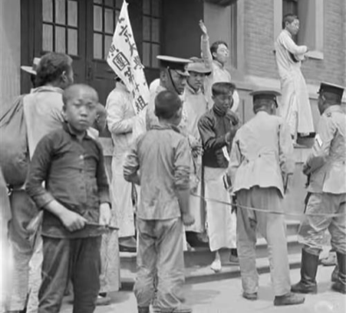
团的历史
1919年爆发的五四运动，是一场彻底反帝反封建的伟大爱国革命运动。由于这场运动是以一批先进青年知识分子为先锋，因此，五四运动也是一场伟大的青年运动，为中国共产党和中国共青团的建立作了思想上和组织上的准备，开辟了中国青年运动的新纪元。五四爱国运动标志着中国青年群体首次登上社会历史舞台

Slide 5
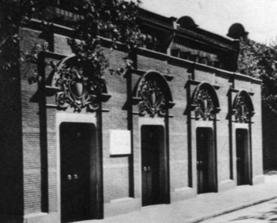
团的历史
1921年7月，中国共产党召开了第一次全国代表大会，宣告正式成立。党的“一大”研究了在各地建立和发展社会主义青年团作为党的预备学校问题，决定了吸收优秀团员入党的办法。“一大”后，中央和各地党组织派了大批党员去开展团的工作

Slide 6
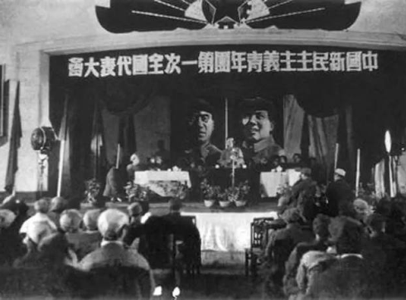
团的历史
中国社会主义青年团第一次全国代表大会的召开，使中国社会主义青年团实现了思想上、组织上的完全统一，成为在政治纲领和奋斗目标上与中国共产党保持一致的全国性的先进青年组织。由此，中国青年团组织正式诞生了，这是中国青年运动发展史上的一个里程碑

Slide 7
2
第2部分
团的基础知识
PART 2

Slide 8
团的基础知识
组织性质

Slide 9
团的基础知识
是中国共产党领导的先进青年的群团组织，是广大青年在实践中学习中国特色社会主义和共产主义的学校，是中国共产党的助手和后备军
坚决拥护中国共产党的纲领，以马克思列宁主义、毛泽东思想、邓小平理论、“三个代表”重要思想、科学发展观、习近平新时代中国特色社会主义思想为行动指南

Slide 10
团的基础知识
团在中国共产党领导下发展壮大，始终站在革命斗争的前列，有着光荣的历史

Slide 11
团的基础知识
在建立新中国
确立和巩固社会主义制度，发展社会主义的经济、政治、文化的进程中发挥了生力军和突击队作用，为党培养、输送了大批新生力量和工作骨干
党的十一届三中全会以来
共青团根据党的工作重心的转移，紧密围绕改革开放和经济建设开展工作，为推进社会主义现代化建设事业作出了重要贡献，促进了青年一代的健康成长
中国特色社会主义进入新时代
共青团紧扣时代主题，锐意改革创新，坚持从严治团，团结带领广大青年在党的领导下奋力投身伟大斗争、伟大工程、伟大事业、伟大梦想的生动实践

Slide 12
团的基础知识
组织成员
年龄在十四周岁以上，二十八周岁以下的中国青年，承认团的章程，愿意参加团的一个组织并在其中积极工作、执行团的决议和按期交纳团费的，可以申请加入中国共产主义青年团 团员年满二十八周岁，没有担任团内职务，应该办理离团手续 团员加入共产党以后仍保留团籍，年满二十八周岁，没有在团内担任职务，不再保留团籍

Slide 13
团的基础知识
领导体制

Slide 14
团的基础知识
中国共产主义青年团是按照民主集中制组织起来的统一整体。团的全国领导机关，是团的全国代表大会和它产生的中央委员会。地方各级团的领导机关，是同级团的代表大会和它产生的团的委员会，团的各级委员会向同级代表大会负责并报告工作。有关全团性的工作，由团的中央委员会作出决定，统一部署 团的全国代表大会每五年举行一次，由中央委员会召集，在特殊情况下，可以提前或延期举行 在全国代表大会闭会期间，中央委员会执行全国代表大会的决议，领导团的全部工作 中国共产主义青年团在中国共产党的领导下，指导中华全国学生联合会开展工作

Slide 15
团的基础知识
基本任务
高举中国特色社会主义伟大旗帜，以习近平新时代中国特色社会主义思想为指导，坚定不移地贯彻党在社会主义初级阶段的基本路线，以经济建设为中心，坚持四项基本原则，坚持改革开放，切实保持和增强政治性、先进性、群众性，把培养社会主义建设者和接班人作为根本任务，把巩固和扩大党执政的青年群众基础作为政治责任，把围绕中心、服务大局作为工作主线，用社会主义核心价值体系教育青年，在建设中国特色社会主义的伟大实践中，造就有理想、有道德、有文化、有纪律的青年，努力为党输送新鲜血液，为国家培养青年建设人才，团结带领广大青年，自力更生，艰苦创业，积极推动社会主义经济建设、政治建设、文化建设、社会建设、生态文明建设，踊跃投身全面建设社会主义现代化国家、全面深化改革、全面依法治国、全面从严治党实践，为实现“两个一百年”奋斗目标、实现中华民族伟大复兴的中国梦贡献智慧和力量

Slide 16
第3部分
组织象征和标志
3
PART 3

Slide 17
组织象征和标志
团旗
中国共产主义青年团团旗旗面为红色，象征革命胜利；左上角缀黄色五角星，周围环绕黄色圆圈，象征中国青年一代紧密团结在中国共产党周围

Slide 18
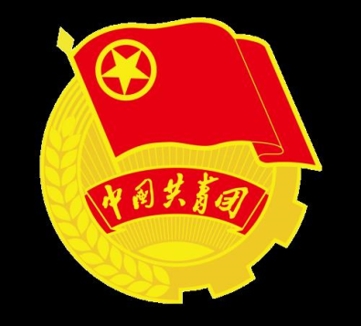
组织象征和标志
团徽
中国共产主义青年团团徽的内容为团旗、齿轮、麦穗、初升的太阳及其光芒，写有“中国共青团”五字的绶带。它象征着共青团在马克思列宁主义、毛泽东思想的光辉照耀下，团结各族青年，朝着党所指引的方向奋勇前进

Slide 19
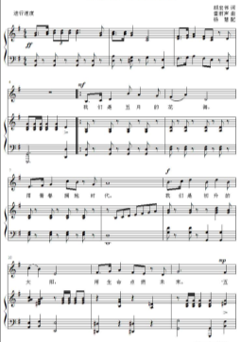
组织象征和标志
团歌
中国共产主义青年团团歌为《光荣啊，中国共青团》

Slide 20
组织象征和标志 > 团歌
中国共产主义青年团的团旗、团徽、团歌是中国共产主义青年团的象征和标志。要按照规定制作和使用团旗、团徽、团歌

Slide 21
第4部分
团员的权力与义务
4
PART 4

Slide 22
团员的权力与义务
团员必须履行下列义务

Slide 23
团员的权力与义务
1
努力学习马克思列宁主义、毛泽东思想和邓小平理论，学习科学、文化和业务知识，不断提高为人民服务的本领
2
宣传、执行党的路线、方针和政策，积极参加改革开放和社会主义现代化建设，努力完成团组织交给的任务，在学习、劳动、工作及其他社会活动中起模范作用
3
自觉遵守国家的法律和团的纪律，执行团的决议，发扬社会主义新风尚，提倡共产主义道德风尚，维护国家和人民的利益，为保护国家财产和人民群众的安全挺身而出，英勇斗争
4
接受国防教育，增强国防意识，积极履行保卫祖国的职责
5
虚心向人民群众学习，热心帮助青年进步，及时反映青年的意见和要求
6
开展批评与自我批评，勇于改正缺点和错误，自觉维护团结

Slide 24
团员的权力与义务
团员应该享有下列权利

Slide 25
团员的权力与义务
1
参加团的有关会议和团组织开展的各类活动，接受团组织的教育和培训
2
在团内有选举权、被选举权和表决权
3
在团的会议和团的报刊上，参加关于团的工作和青年关心的问题的讨论，对团的工作提出建议，监督、批评团的领导机关和团的工作人员
4
对团的决议如有不同意见，在坚决执行的前提下，可以保留，并且可以向团的上级组织提出
5
参加团的组织讨论对自己的处分的会议，并且可以申辩，其他团员可以为其作证和辨护
6
向团的任何一级组织直至中央委员会提出请求、申诉和控告，并要求有关组织给予负责的答复
7
团的任何一级组织或个人都无权剥夺团员的权利

Slide 26
T
H
A
N
K
S
感谢观看
2021年XX月

